Slide 1
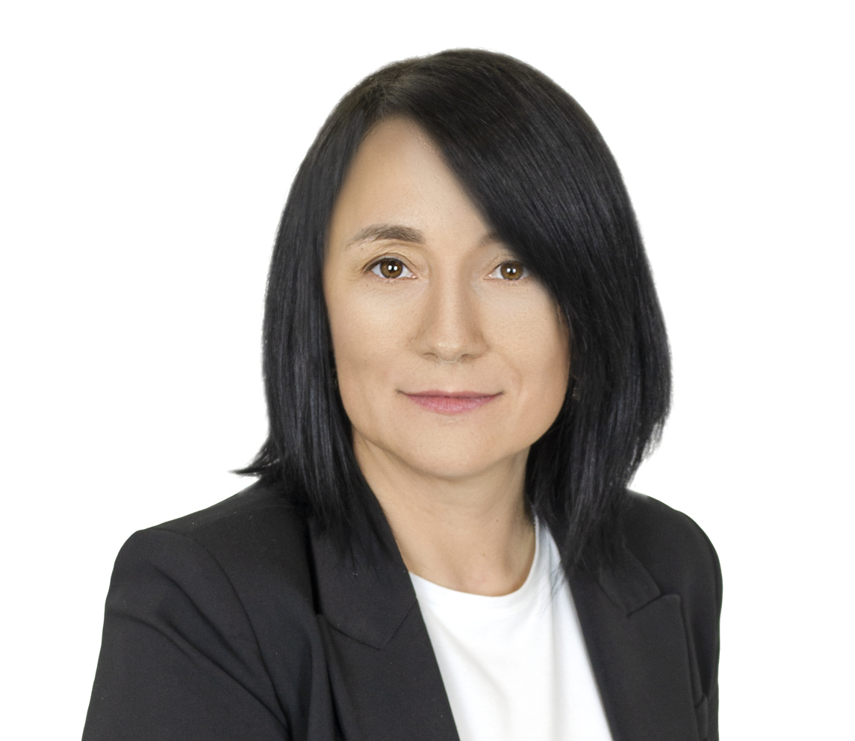

ФЕДЕРАЛЬНАЯ НАЛОГОВАЯ СЛУЖБА
Преимущества использования и практические аспекты применения личных кабинетов ФНС России для ФЛ, ИП, ЮЛ
Татьяна Демихова
Заместитель начальника отдела оказания государственных услуг

Slide 2
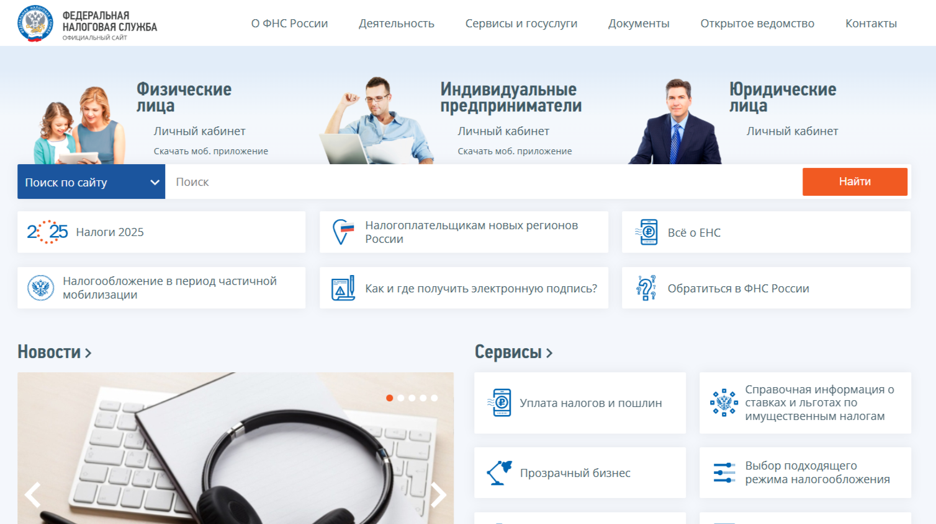
Преимущества личных кабинетов
Удобство и оперативность
1
Актуальная информация
2
Повышение эффективности бизнеса
3
Автоматизированные процессы
4

Slide 3
Статистика подключения к личным кабинетам

Slide 4
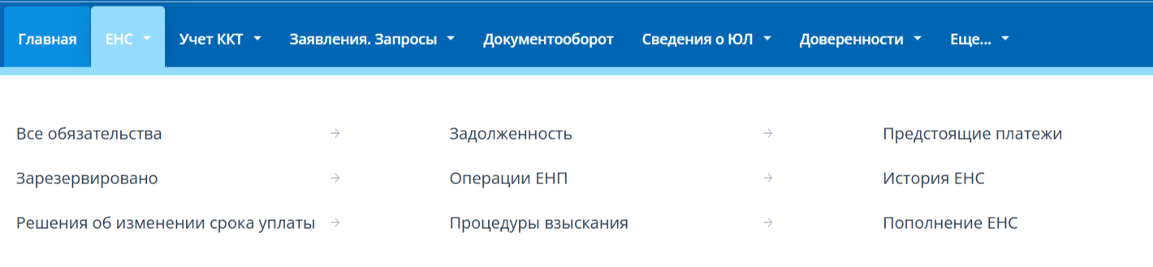
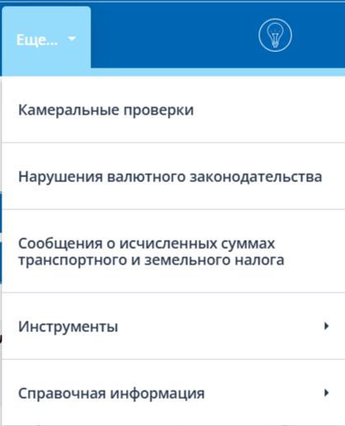
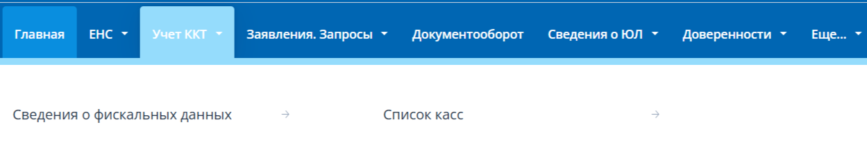
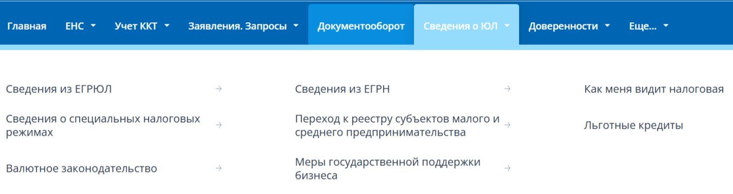
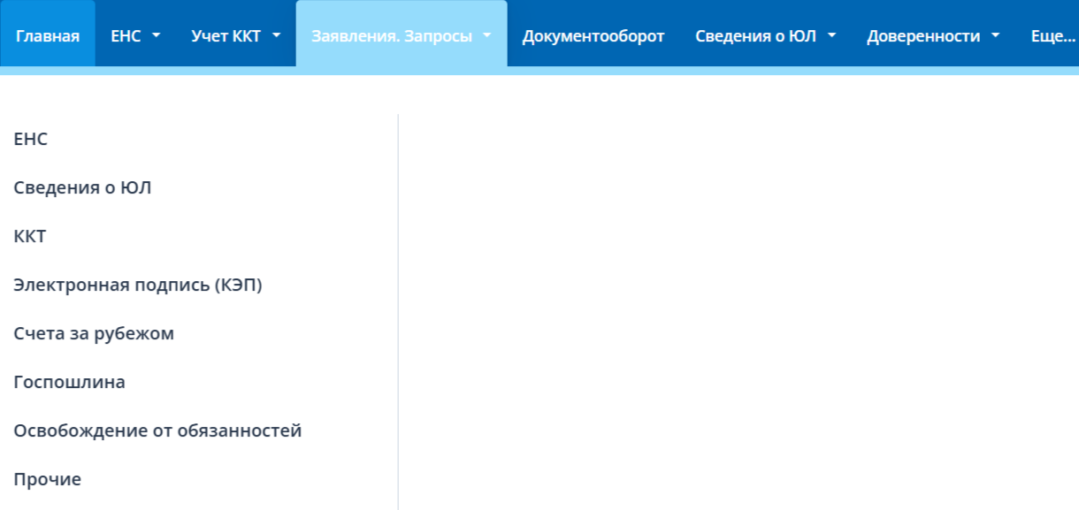
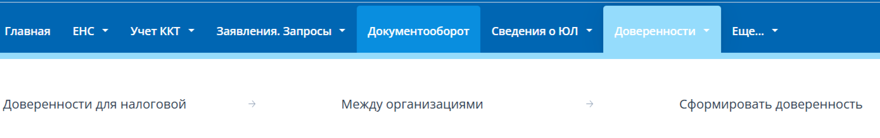
Функционал Личного кабинета для ЮЛ

Slide 5
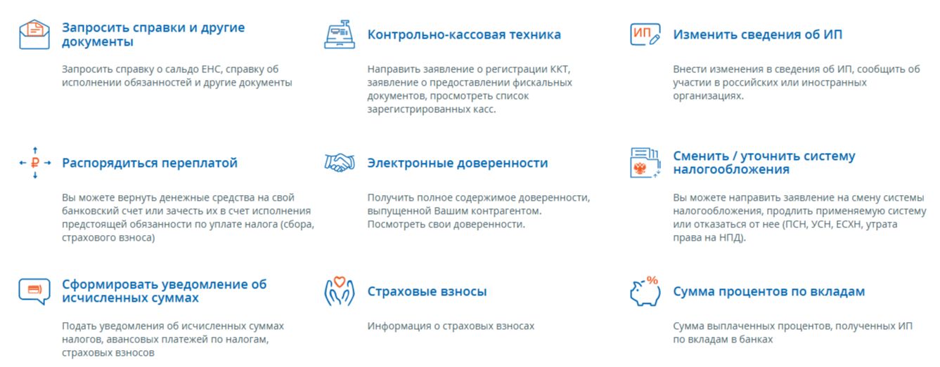
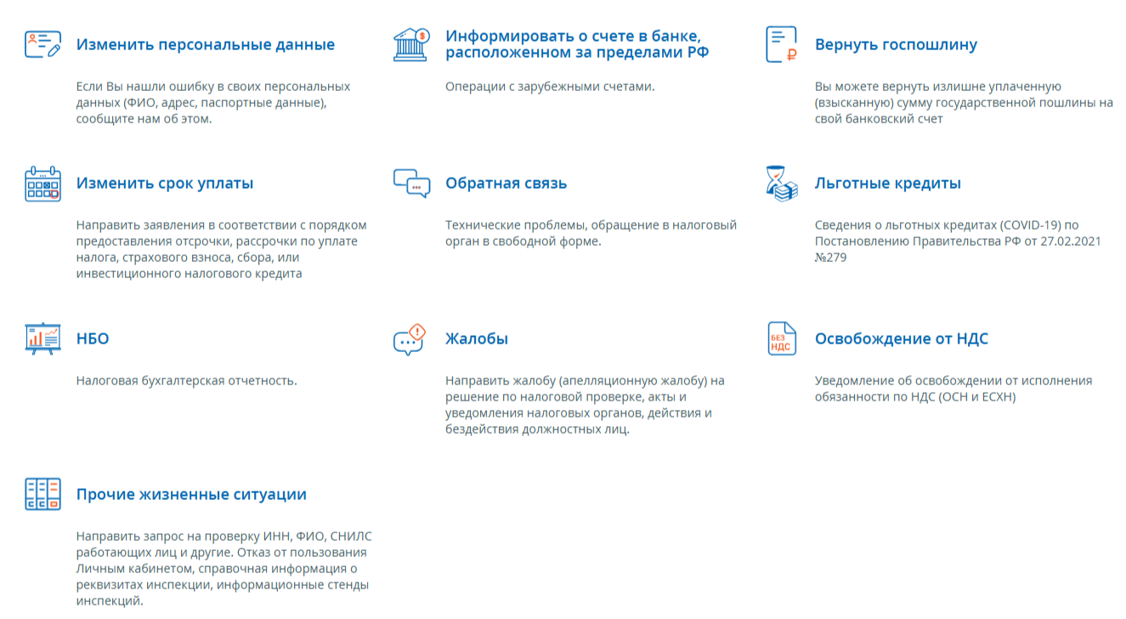
Функционал Личного кабинета для ИП

Slide 6
Развитие Личного кабинета ИП 2025
НОРМАТИВНАЯ БАЗА
В 2024 году в НК РФ внесены изменения,
легализующие ЛК ИП, что делает
взаимодействие с ИП юридически значимым
2025
08.07.2025 запущен функционал, позволяющий
отправлять через ЛК ИП декларации 3-НДФЛ
СКОРО
Функционал заполнения и подачи
декларации УСН + Короткий сценарий

Slide 7
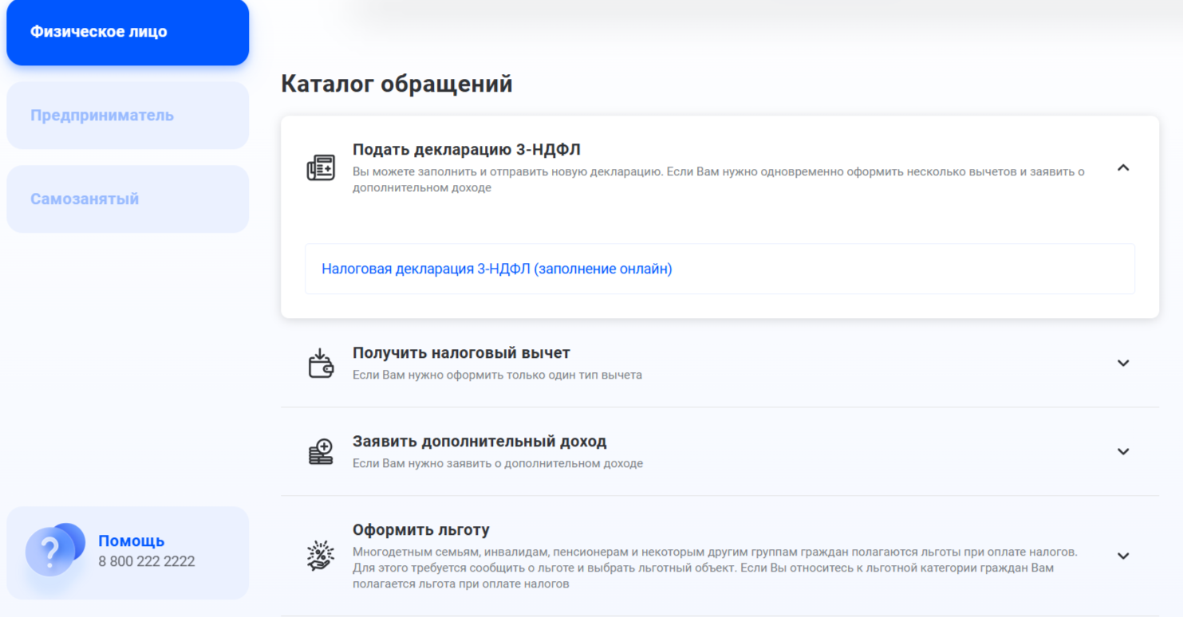
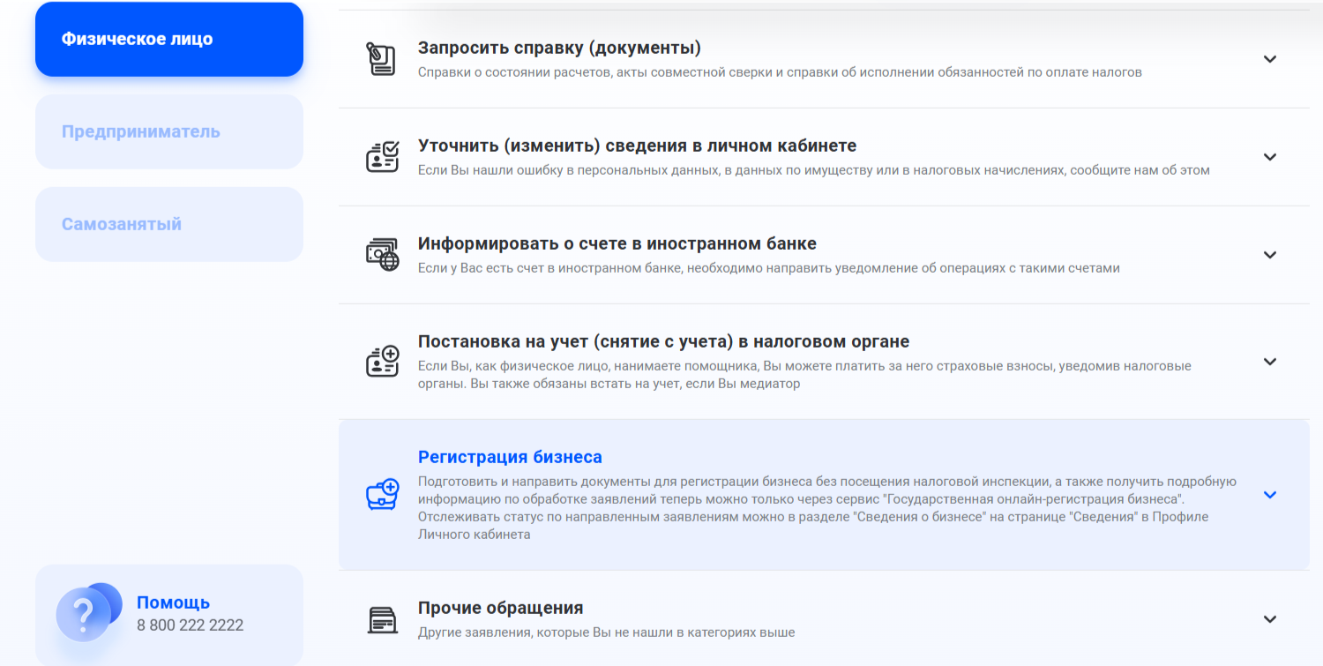
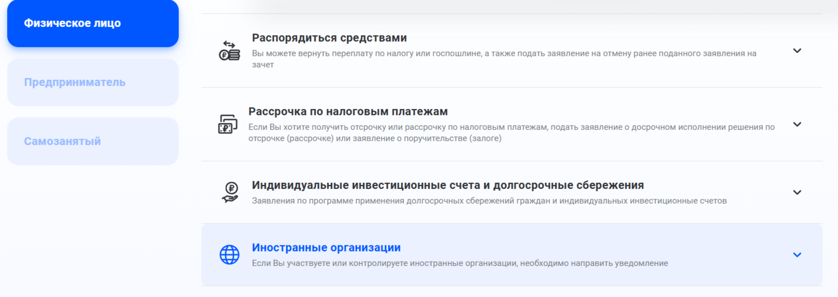
Функционал Личного кабинета для ФЛ

Slide 8
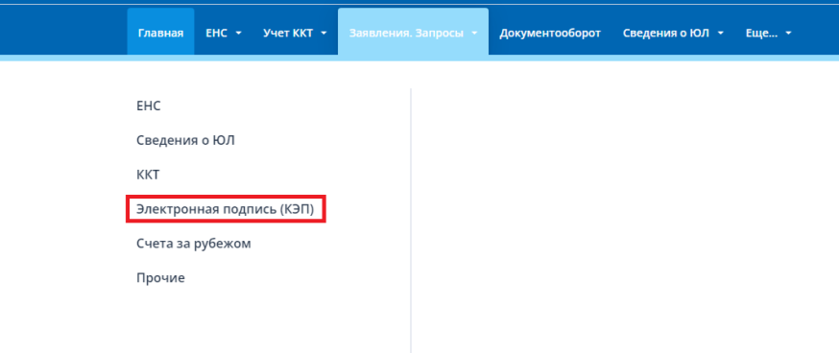
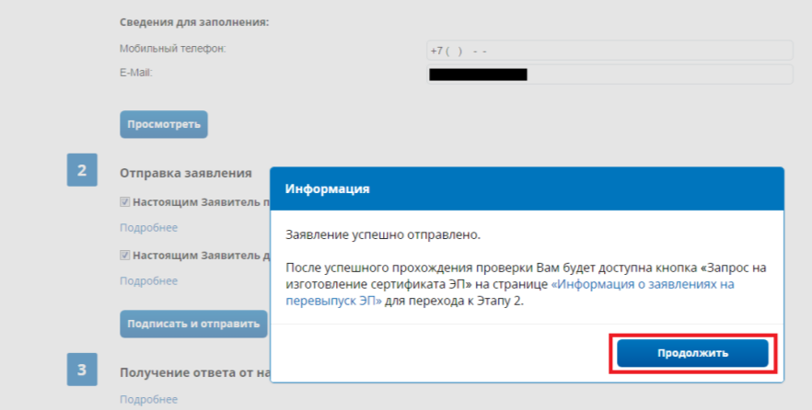
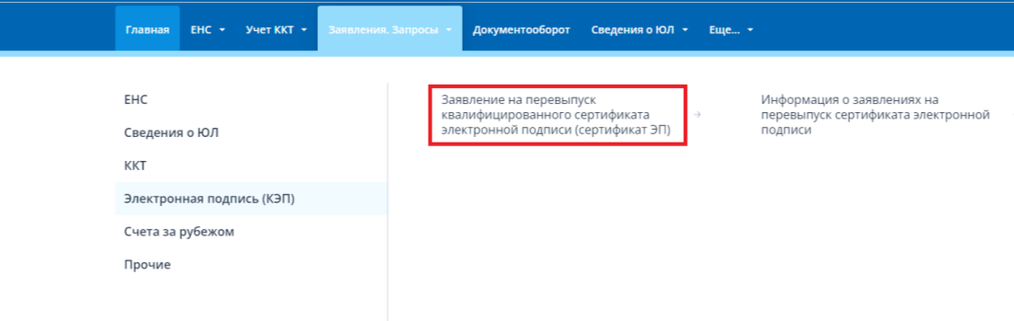
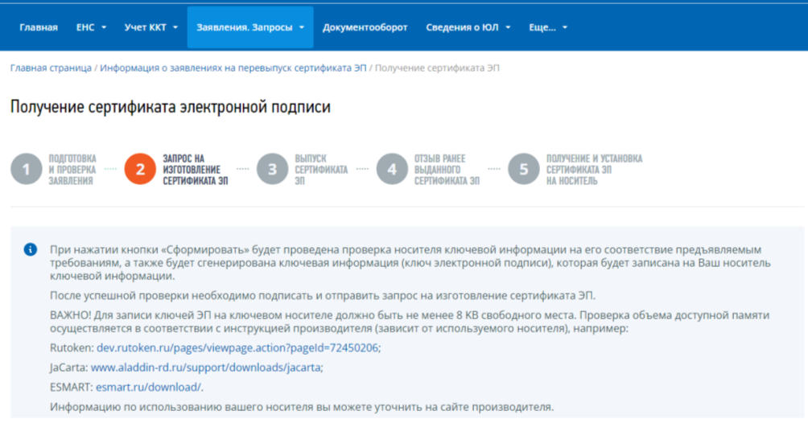
Перевыпуск КЭП ЮЛ
3
1
4
2

Slide 9
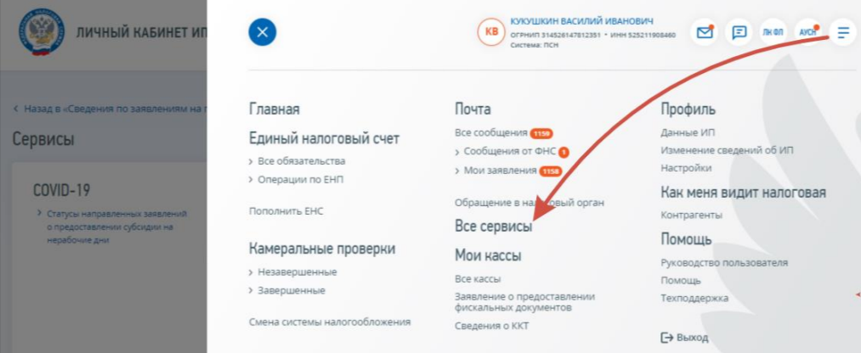
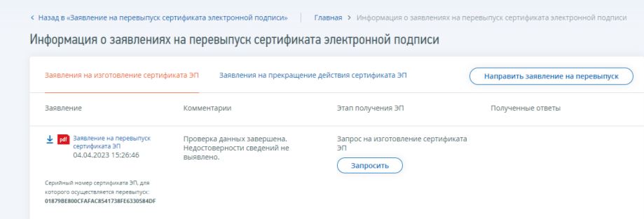
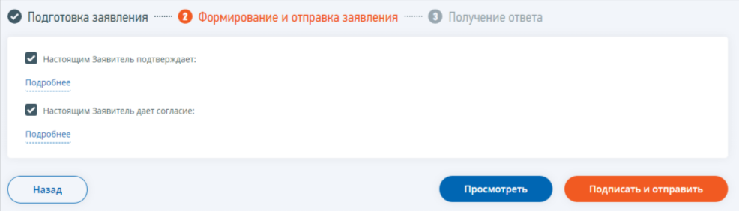
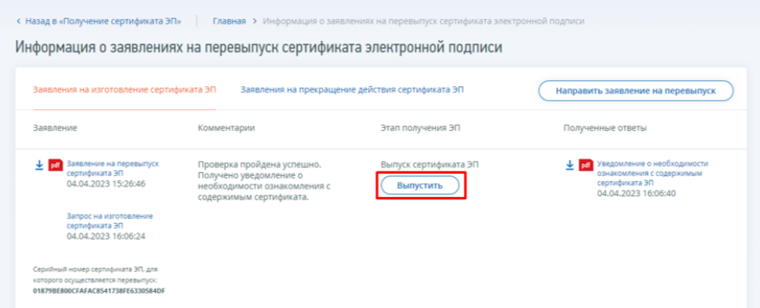
Перевыпуск КЭП ИП
1
2
3
4

Slide 10
Виды справок
1
Справка о принадлежности сумм денежных средств, перечисленных в качестве единого налогового платежа
2
Справка об исполнении налогоплательщиком (плательщиком сбора, плательщиком страховых взносов, налоговым агентом) обязанности по уплате
3
Акт сверки принадлежности сумм денежных средств, перечисленных и (или) признаваемых в качестве ЕНП, либо сумм денежных средств, перечисленных не в качестве ЕНП
4
Справка о наличии на дату формирования справки положительного, отрицательного или нулевого сальдо единого налогового счета

Slide 11

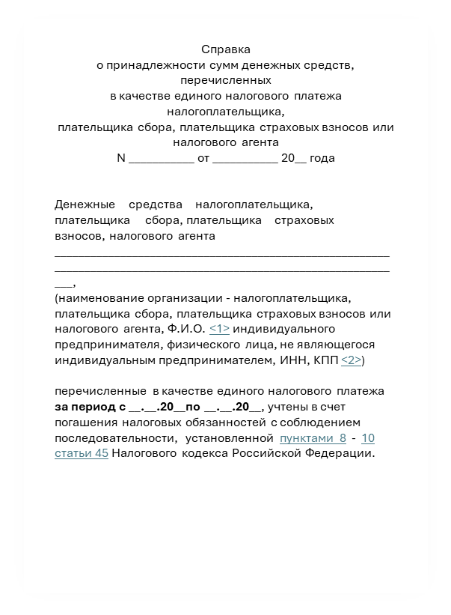
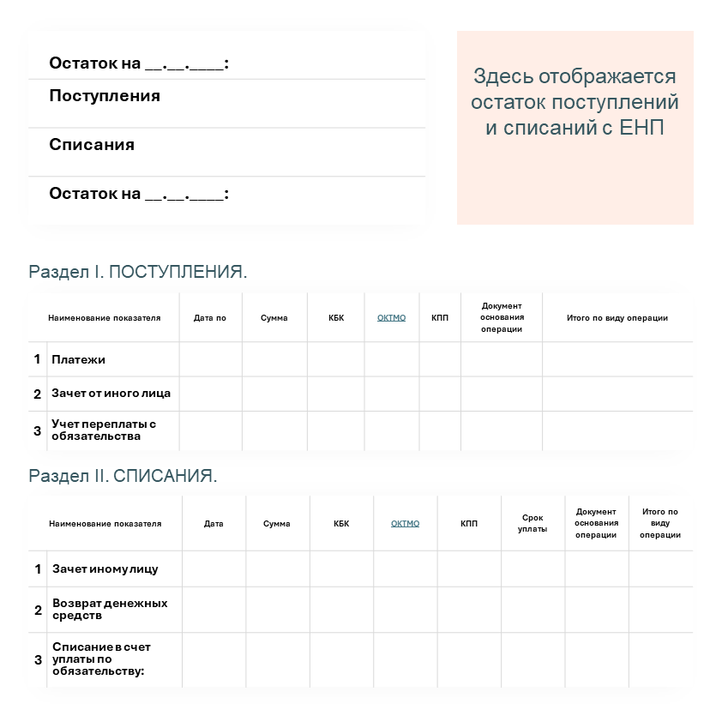
Справка о принадлежности
Цель: проверить, все ли платежи учтены на ЕНП и как они распределились по обязательствам
с
Можно запросить за период
Запрос по ТКС, ЕПГУ, ЛК, на бумаге
Срок представления – 5 дней
Остаток на ЕНП на начало и конец периода
Детализация в разрезе видов поступлений на ЕНП
Детализация в разрезе видов списаний на ЕНП
Не является документом, подтверждающим исполнение обязанности по уплате
Доступна в агрегированном виде (по дате, КБК, ОКТМО, КПП и сроку уплаты)

Slide 12
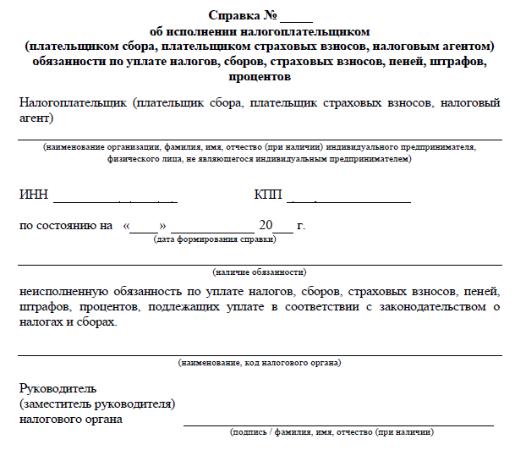
Справка об исполнении
Цель – подтвердить отсутствие долга для участия в тендере, получения субсидии и т.д.
данные о наличии/отсутствии долга на дату формирования: имеет/не имеет
запрос по ТКС, через ЕПГУ, через ЛК налогоплательщика, на бумаге
срок представления – 10 рабочих дней
является документом, подтверждающим исполнение обязанности по уплате
доступен запрос сведений о наличии (отсутствии) долга на конкретную дату

Slide 13
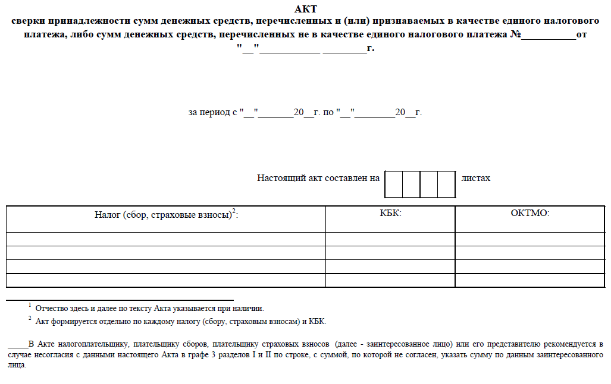
Акт сверки
Цель – проверить начисления и уплаты за выбранный период
общая сумма начислений и уплат за выбранный период в разрезе каждого обязательства
Наименование сверяемых данных |  | Данные налогового органа | Данные НП | Расхождения ("+"; "-")
1 |  | 2 | 3 | 4
1 | Начислено (доначислено) (по декларациям (расчетам), решениям, вынесенным по результатам рассмотрения материалов налоговых проверок, по судебным актам):
2 | Уменьшено (по декларациям (расчетам), решениям, вынесенным по результатам рассмотрения материалов налоговых проверок, по судебным актам):
3 | Поступил единый налоговый платеж (далее - ЕНП)
4 | Распределено ЕНП по декларациям (расчетам), решениям, вынесенным по результатам рассмотрения материалов налоговых проверок, по судебным актам:
5 | Передано отрицательное/положительное сальдо
6 | Принято отрицательное/положительное сальдо
7 | Списана реструктуризированная задолженность по пеням в случае выполнения условий реструктуризации
8 | Списана реструктуризированная задолженность по штрафам в случае выполнения условий реструктуризации
9 | Списана задолженность по статье 59 НК РФ и постановлениям Правительства Российской Федерации
состоит из двух разделов: налоги, уплачиваемые через ЕНП и напрямую на конкретный КБК
запрос по ТКС, ЛК, на бумаге
срок представления – 5 рабочих дней
не является документом, подтверждающим исполнение обязанности по уплате
предназначен для сверки с НО

Slide 14
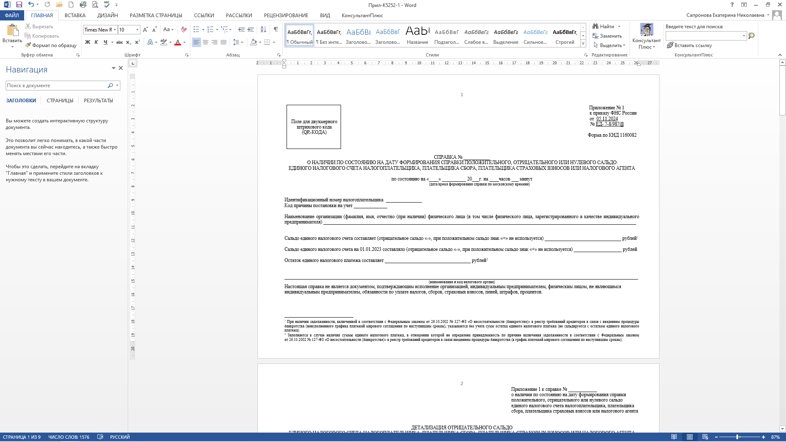
Справка о сальдо
Цель – узнать состояние сальдо ЕНС и получить дополнительную информацию для сверки
запрос по ТКС, через ЕПГУ, через ЛК
налогоплательщика, на бумаге
срок предоставления – 5 рабочих дней
каждое приложение можно запросить отдельно
справку можно запросить в формате EXCEL
QR-код на сервис «Оперативная помощь» на титульном листе справки
не является документом, подтверждающим исполнение обязанности по уплате

Slide 15
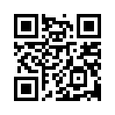
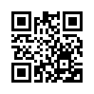
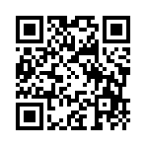
ИНТЕРНЕТ-СЕРВИС «ЛК ИП»
ИНТЕРНЕТ-СЕРВИС «ЛК ЮЛ»
ИНТЕРНЕТ-СЕРВИС «ЛК ФЛ»

Slide 16
СПАСИБО ЗА ВНИМАНИЕ!

